Slide 1
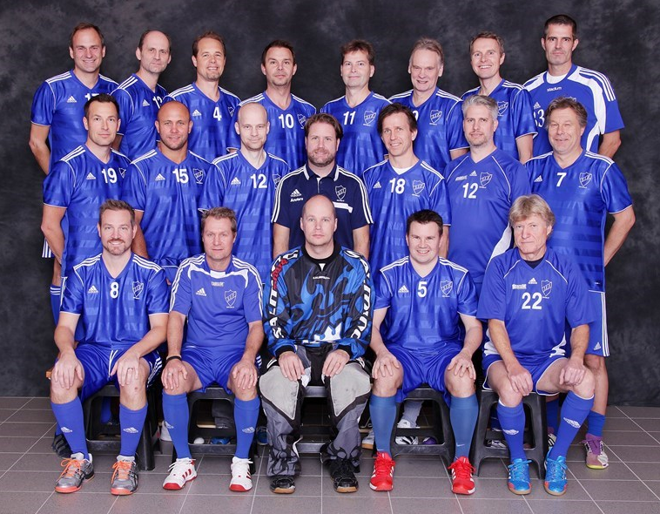
VETERANLAGET
ANTAL SPELARE
Vi är ca 30-35 spelare. Vi tar gärna emot fler, men du måste ha spelat en del förut.
OM LAGET
MÅLSÄTTNING
Veteranlaget är ett gäng killar i åldern 30-64 år.
Gångna säsongen spelade vi i högsta veteranserien i Stockholm (HV1) och vi slutade 7:a av 10 lag. Klart godkänt för att vara första året i Div 1, men till nästa år siktar vi högre.
Två år i rad har vi åkt till Tjeckien för att spela i veteranturneringen Prague Masters. En fantastisk upplevelse, både på och utanför planen!
Vi tränar för att ha kul, men spelar matcher för att vinna! Målet till nästa års seriespel är att komma bättre än 7:a ☺
KONTAKT
Vill du veta mer om SIF:s Veteranlag så kontakta Alexander Stenvall (se vår webbplats för kontakt-uppgifter).
www.sigtunaifinnebandy.se

